Slide 1
Тема 1.2. Властивості текстильних матеріалів
Підготувала учитель трудового навчання
Черкаської загальноосвітньої школи І-ІІІ ступенів № 32 Черкаської міської ради Черкаської області
Кириліна Оксана Петрівна

Slide 2
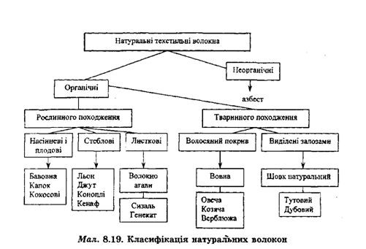

Slide 3


Вихідна сировина
Виріб
Матеріал
Зовнішній вигляд виробу
Конструкція
Способи виготовлення
Правила експлуатації

Slide 4
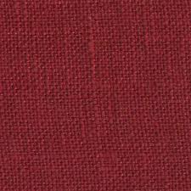
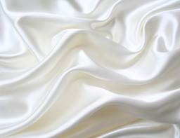
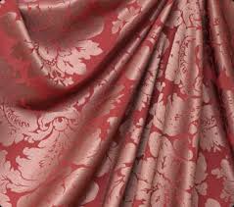
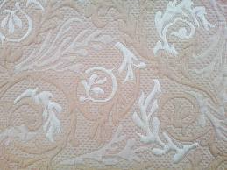

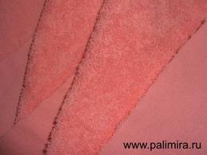
Тканини — це різновид конструкційних матеріалів.
Порівнюючи зразки тканин, можна помітити, що вони різні.

Slide 5

Властивості текстильних матеріалів:
Геометричні
Оптичні
Механічні
Технологічні
Гігієнічні

Slide 6
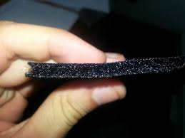
Геометричні властивості
Товщина тканини впливає на призначення та фасон майбутнього одягу, добір швацьких ниток і голок, розкрій і обробку в швейній промисловості.
Довжина, ширина - показники, від яких залежить кількість погонних метрів тканини, необхідна для розкроювання виробів.

Slide 7
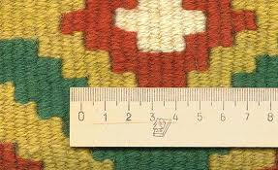
Щільність тканини визначають кількістю ниток основи і утоку, розміщених на певній одиниці довжини, найчастіше на 100 мм. Залежить вона від товщини ниток основи і утоку, виду переплетення та обробки тканини.

Slide 8
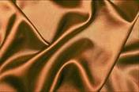
Оптичні властивості
Блиск - здатність тканини відбивати світло.
Колорит — співвідношення всіх кольорів, що беруть участь в оформленні тканини. Колір тканини може бути природним, а може створюватись пофарбуванням.

Slide 9
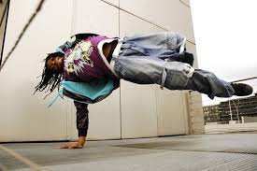
Механічні властивості
Міцність - одна з найважливіших властивостей, що впливає на якість тканини. Вона характеризується границею міцності при розтягуванні, розриванні і продавлюванні тканини.

Slide 10
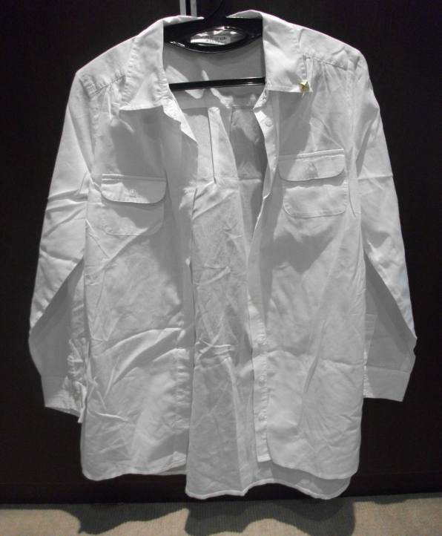

Зминальність - це здатність тканини утворювати складки і зморшки в результаті згинання і стискання тканини, які можна виправити шляхом волого-теплової обробки.

Slide 11

Драпірувальність - здатність тканини утворювати симетрично спадаючі округлі складки.
М'якість - здатність тканини легко змінювати свою форму.

Slide 12

Зношуваність і зносостійкість - дві взаємно протилежні властивості тканини. Причиною зношення тканини бувають механічні, фізико-хімічні та біологічні фактори, дії яких піддається виріб під час використання, чистки, прання, а також під впливом світла, вологи, температури повітря.

Slide 13
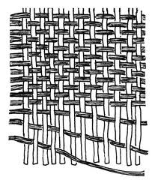
Технологічні властивості
Обсипальність - випадання ниток на зрізах.
Усадка - здатність тканини зменшуватися (сідати) після обробки вологою і теплом.
Раздвижка ниток у швах –
поява розрідженій структури в шві.
Ковзання - здатність тканини зрушуватися під час розкрою

Slide 14
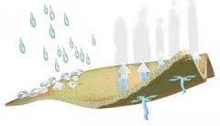
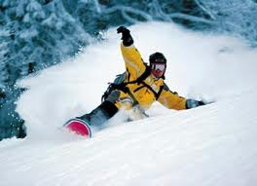
Гігієнічні властивості
Гігроскопічність - здатність тканини вбирати вологу.
Теплозахисні властивості - здатність тканини зберігати тепло.
Пилоємність - здатність
тканини утримувати пил.
Електризуємість - здатність тканини накопичувати статичну електрику.

Slide 15
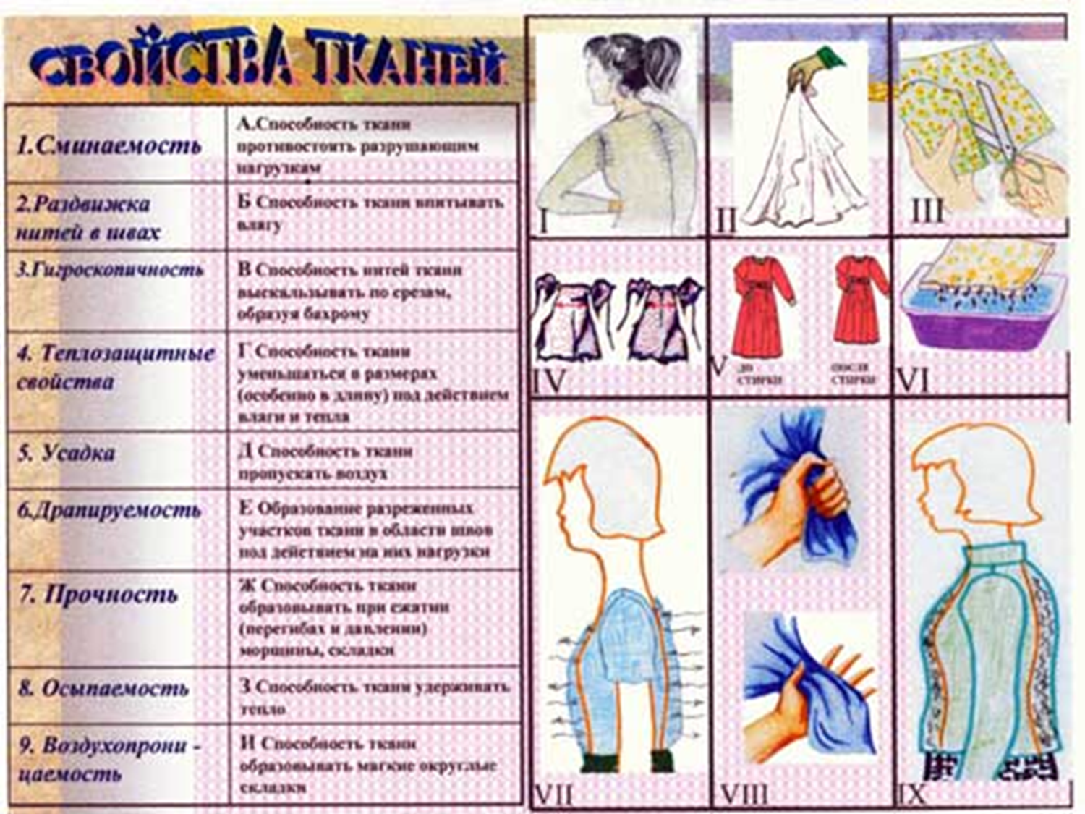
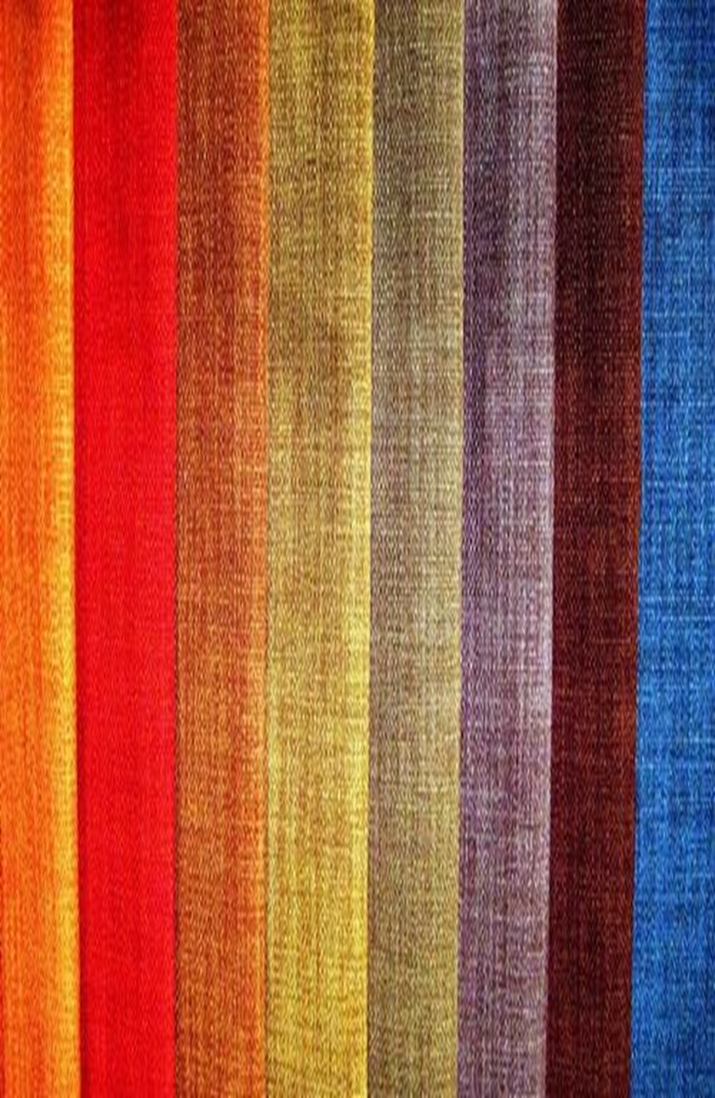

Slide 16
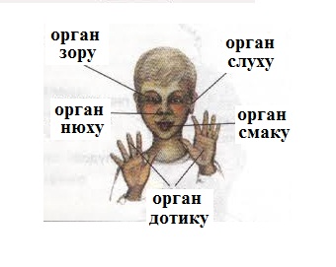
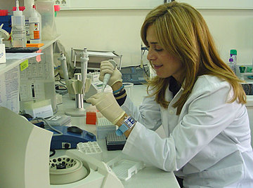
Волокнистий склад тканин визначають органолептичним і лабораторним способом.

Slide 17

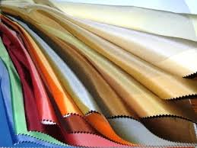
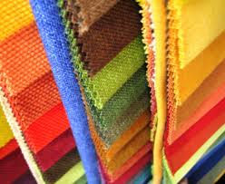
На практиці в швейному виробництві найчастіше застосовують органолептичний метод, при якому волокнистий склад тканини визначають за допомогою органів чуття (зір, дотик). При визначенні волокнистого складу тканини цим методом звертають увагу на її колір, блиск, м’якість, жорсткість, товщину, щільність, зминання, гігроскопічність.

Slide 18
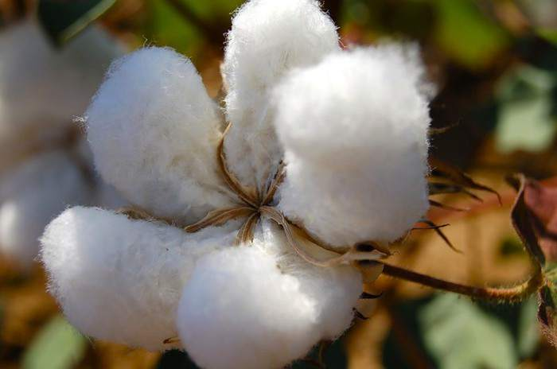
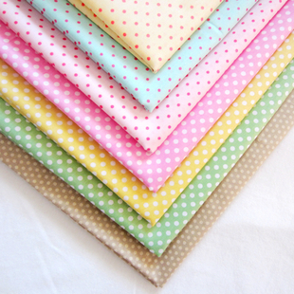
Бавовняні тканини
Мають гарну міцність, легкість, м'якість.
Легко вбирають вологу, швидко висихають, добре пропускають повітря, легко перуться і не обсипаються.
Сильно зминаються, але легко розгладжуються.

Slide 19

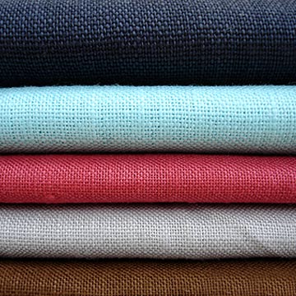
Льняні тканини
Мають високу міцність.
Вони жорсткі і товсті, добре пропускають повітря, вбирають вологу і не обсипаються.
Сильно зминаються і легко розгладжуються.

Slide 20
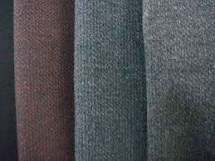
Вовняні тканини
Міцні.
Дуже теплі, добре драпіруються і мало зминаються.
При замочуванні можуть змінювати свій розмір

Slide 21

Шовкові тканини
Міцні, легкі.
Добре вбирають вологу, швидко висихають, вільно пропускають повітря, мало мнуться.
Розтягуються, при розкроюванні ковзають і сильно обсипаються.

Slide 22
Інструкційна картка №1.
Розпізнавання тканини із волокон рослинного походження за блиском, зминальністю, на дотик, за способом горіння
Матеріали та інструменти: зразки тканин, лінійка, склянка з водою, праска, ножиці, робочий зошит, олівець, ручка, пінцет, сірники.
Властивості | Показники тканини
 | Бавовняної | Льняної
На дотик | М'яка, теплувата | Холоднувата, цупка
Міцність | Розривається легко | Розривається важко
Зминальність | Середня, заломи прасуються | Значна, заломи не піддаються розгладжуванню рукою, а зникають внаслідок прасування із зволожуванням
Обсипальність | Невелика | Більша, ніж у бавовняних
Здатність горіти | Горить яскраво-жовтим полум'ям з іскрою, має запах паперу і залишає після горіння сірий попіл. Якщо полум'я загасити, тоді тліє, є дим | Горить так само, як і бавовняна, але при погашеному полум'ї тліє довше
Драпірувальність | Незначна | Відсутня

Slide 23
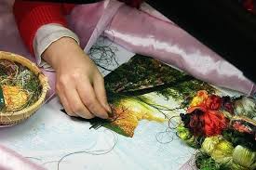
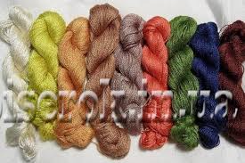
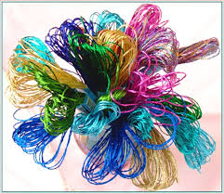
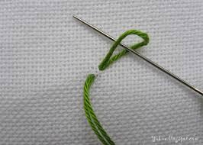
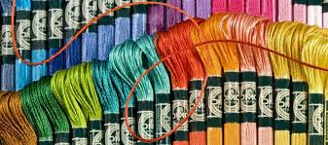
Особливості тканин та ниток для вишивання

Slide 24

Інструменти та матеріали для виготовлення вишитих виробів

Slide 25
Список використаних джерел:
Денисенко Л.І. Трудове навчання. Обслуговуючі види праці: Підручник для 6 класу загальноосвітніх навчальних закладів. – К.: педагогічна думка, 2006. – 176 с.
Кукін Г.М., Соловйов О.М. «Текстильне матеріалознавство. Волокна й нитки», Легпромбитіздат, 1989.
Інтернет ресурси:
  bibliofond.ru;
  uk.wikipedia.org;
  www.bestreferat.ru
  http://www.narodna-osvita.com.ua/
  http://www.trudove.org.ua

